Slide 1


ID mobility: SHORT-01
Číslo projektu: 2024-1-CZ01-KA122-VET-000230261
Italská krása

Slide 2
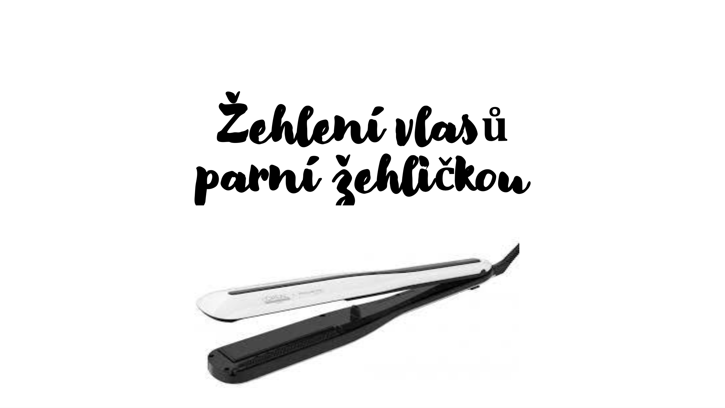

Slide 3
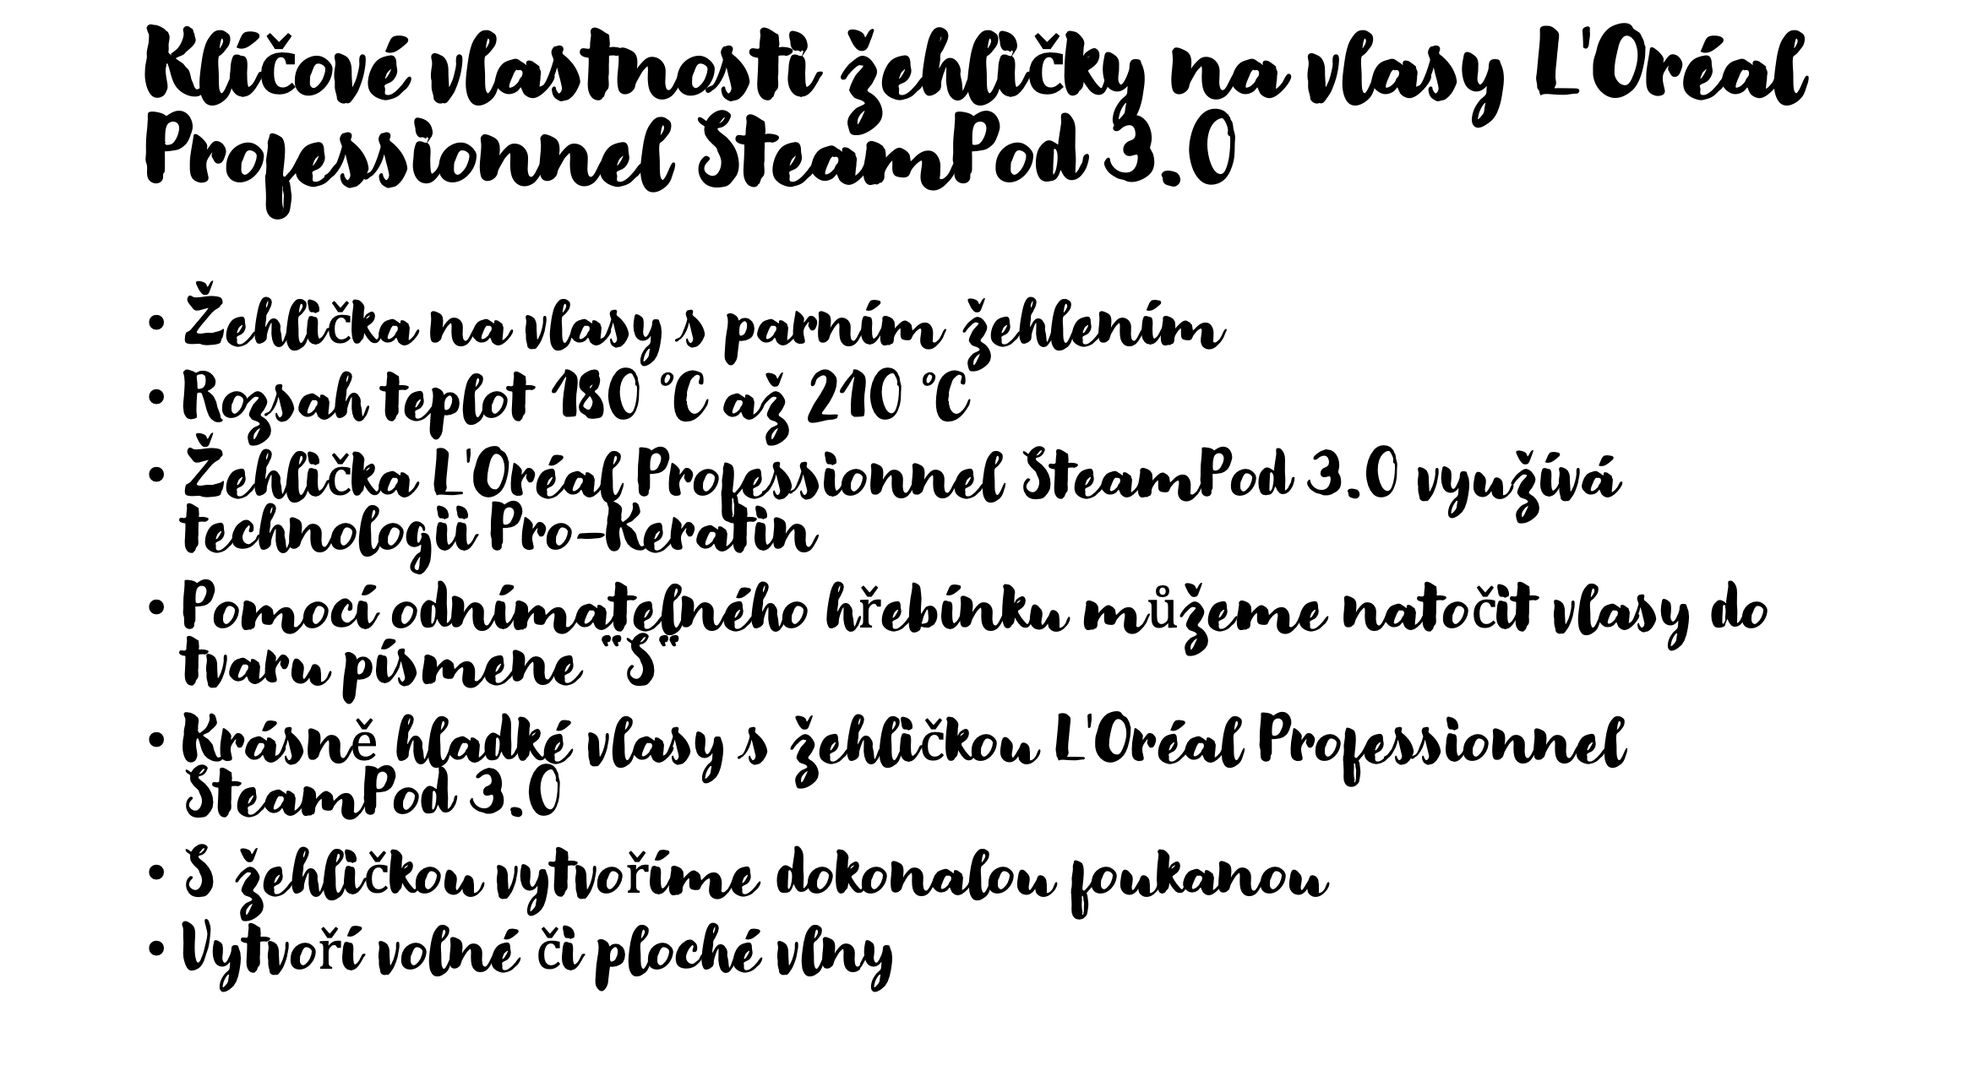

Slide 4
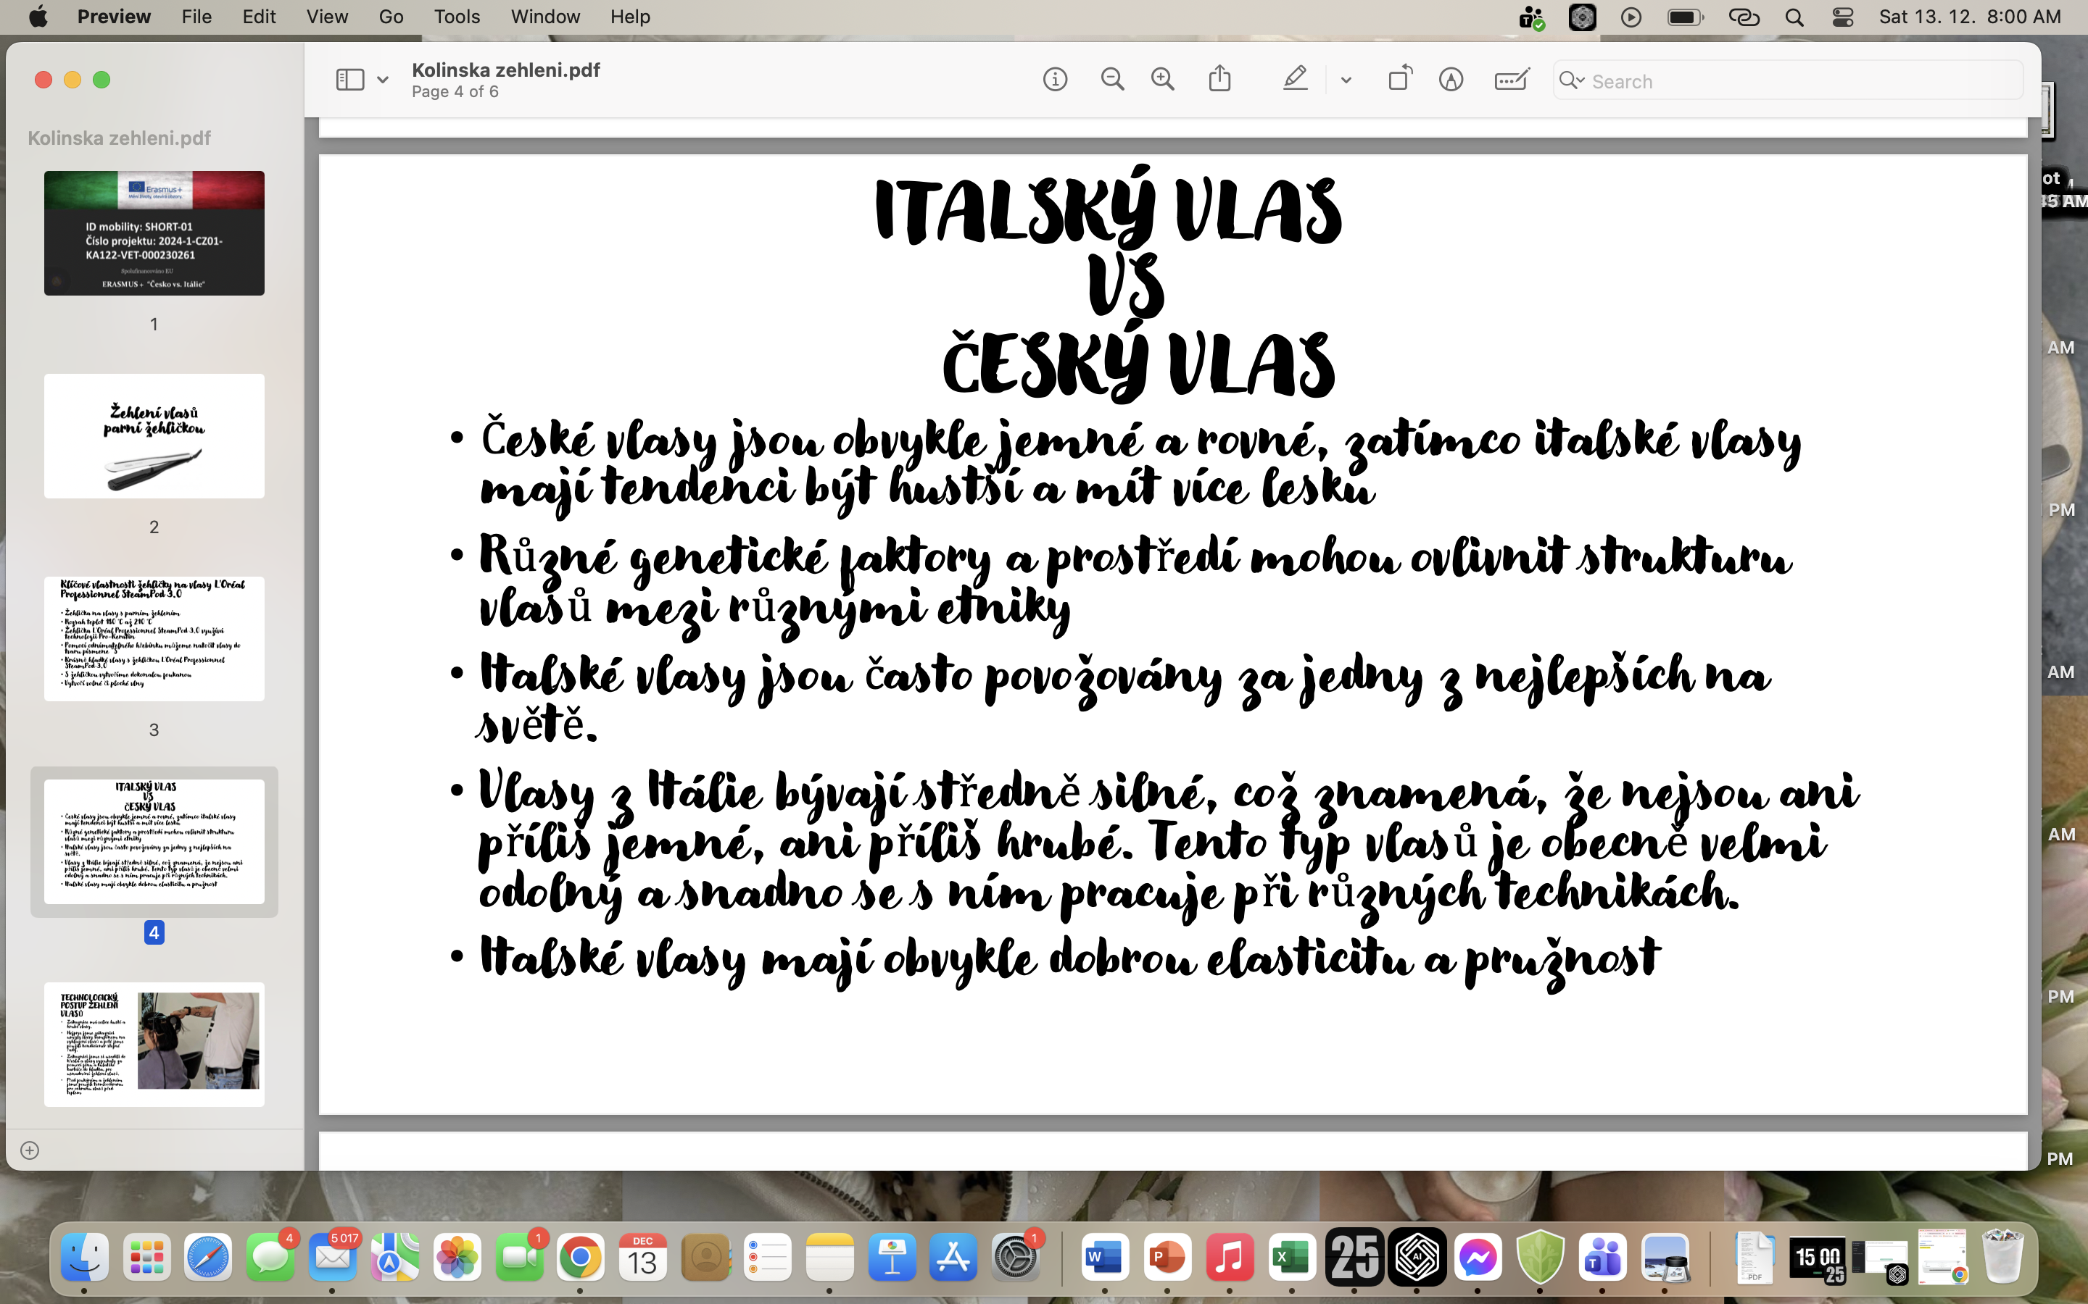

Slide 5
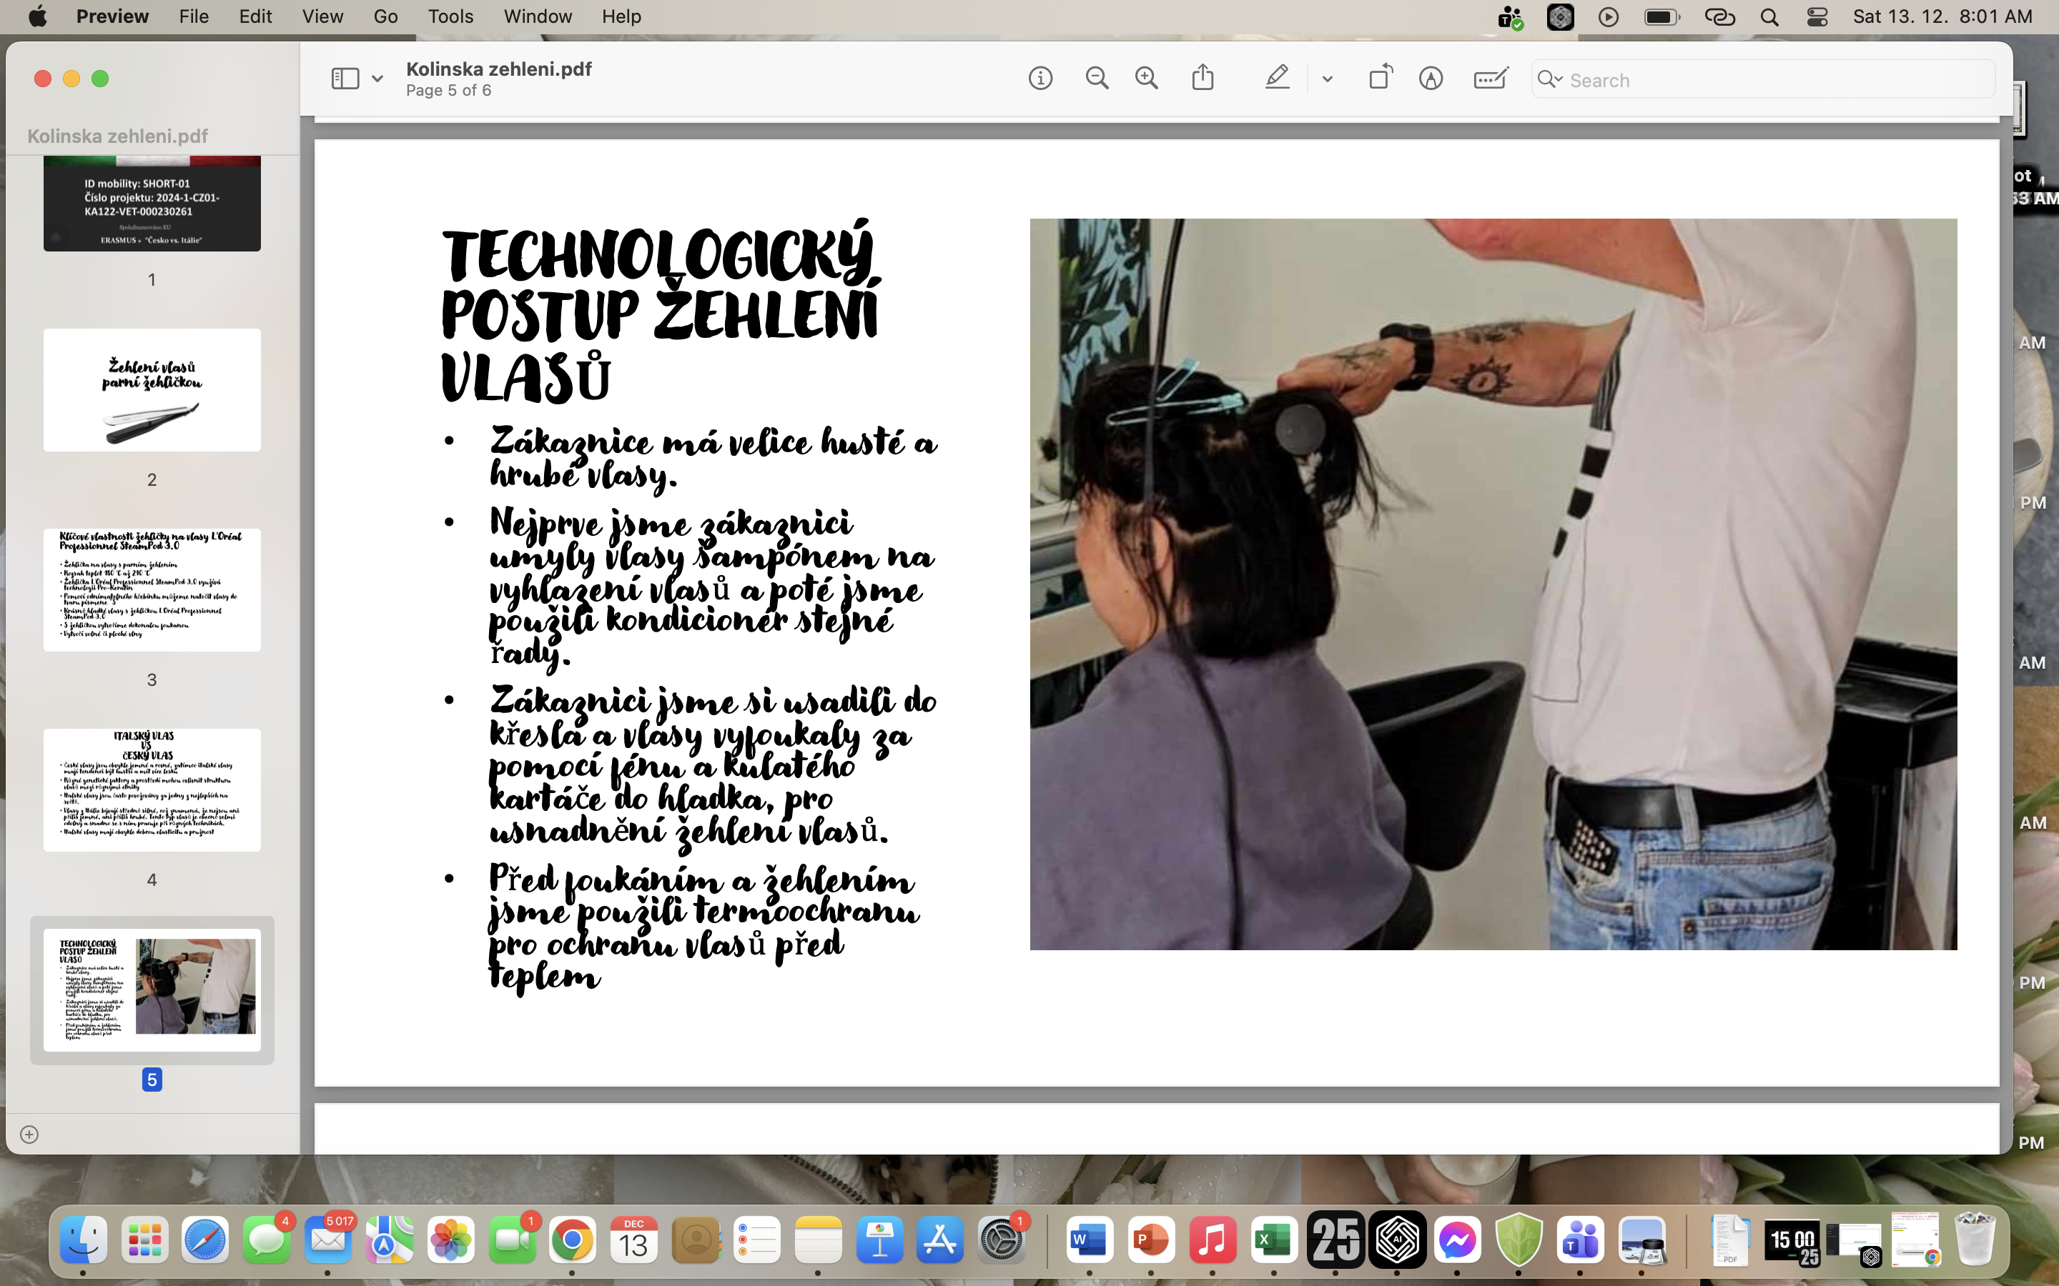

Slide 6






